Slide 1


MAUI
Les Pages
Béchir BEJAOUI
Formateur et consultant indépendant

Slide 2
Structure du projet MAUI
Objectif
Découvrir les différentes types de pages MAUI
Les content pages
Les navigation pages
Les Flyout pages
Les Tabbed pages

Slide 3
Projet de démonstration
Projet: DemoPages

Slide 4
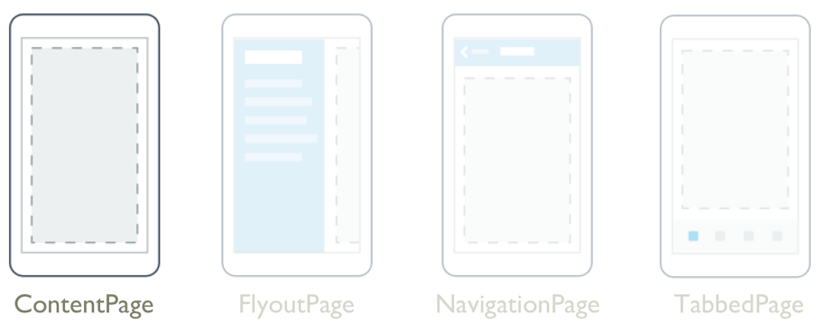
Les types de pages MAUI-ContentPage
Il y a quatre types de pages MAUI
ContentPage définit une propriété Content de type View qui contient les éléments d’interface, cette propriété est exprimée implicitement
Une page ContentPage affiche une vue unique

Slide 5
Les types de pages MAUI-ContentPage
Voici les deux façons pour créer une page ContentPage
<?xml version="1.0" encoding="utf-8" ?>
<ContentPage xmlns="http://schemas.microsoft.com/dotnet/2021/maui"
xmlns:x="http://schemas.microsoft.com/winfx/2009/xaml"
x:Class="FirstMauiApp.ContentPages.XAMLPage"
Title="XAMLPage">
<VerticalStackLayout>
<Label
Text="Cette page est crée à l'aide de XAML et C#!"
VerticalOptions="Center"
HorizontalOptions="Center" />
</VerticalStackLayout>
</ContentPage>1
public class CodePage : ContentPage
{
public CodePage()
{
Content = new VerticalStackLayout
{
Children = {
new Label {
HorizontalOptions = LayoutOptions.Center,
VerticalOptions = LayoutOptions.Center,
Text = "Cette page est crée avec uniquement du C# !"
}
}
};
}
}
2
Interface XAML
1
namespace FirstMauiApp.ContentPages;
public partial class XAMLPage : ContentPage
{
public XAMLPage()
{
InitializeComponent();
}
}
Code C#
Code behind

Slide 6
Les types de pages MAUI-ContentPage
La définition de la première page ContentPage pourra être faite de deux façons
Définition à travers le Shell
Définition directe
public partial class App : Application
{
public App()
{
InitializeComponent();
MainPage = new AppShell();
}
}
public App()
{
InitializeComponent();
//MainPage = new AppShell();
MainPage = new MainPage();
}
<?xml version="1.0" encoding="UTF-8" ?>
<Shell
x:Class="FirstMauiApp.AppShell"
xmlns="http://schemas.microsoft.com/dotnet/2021/maui"
xmlns:x="http://schemas.microsoft.com/winfx/2009/xaml"
xmlns:pages ="clr-namespace:FirstMauiApp.Pages"
xmlns:local="clr-namespace:FirstMauiApp"
Shell.FlyoutBehavior="Disabled">
<ShellContent
Title="Home"
ContentTemplate
="{DataTemplate pages:MainPage}"
Route="Pages\MainPage" />
</Shell>

Slide 7
Un premier contact avec Content Page

Slide 8
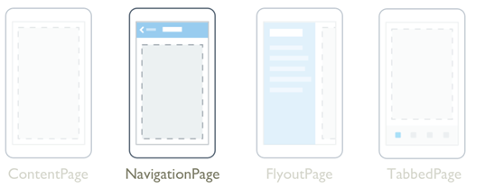
Les types de pages MAUI-NavigationPage
Il y a quatre types de pages MAUI
La page de type NavigationPage offre une expérience de navigation hiérarchique dans laquelle vous pouvez naviguer dans les pages, en avant et en arrière
La page de type NavigationPage fournit la navigation sous la forme d’une pile d’objets Page LIFO
Note: La page de type NavigationPage n’est pas compatible avec Shell, une exception sera levée si vous tentez d’utiliser NavigationPage dans une application Shell

Slide 9
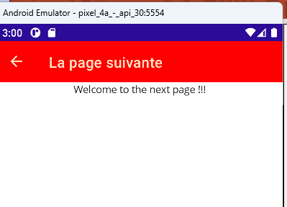
Les types de pages MAUI-NavigationPage
Une page de type NavigationPage se compose d’une barre de navigation et d’un contenu
barre de navigation
Barre de navigation
Contenu
Une application structurée autour de plusieurs pages avec une page d’acceuil dite page Racine
public partial class App : Application
{
public App()
{
InitializeComponent();
//MainPage = new AppShell();
MainPage = new NavigationPage(new MainPage);
}
}

Slide 10
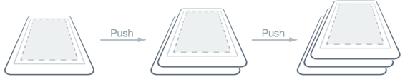
Les types de pages MAUI-NavigationPage
La navigation se fait en mode hiérarchique, les pages sont organisées en pile la méthode Push/PushAsync de la classe Navigation permet de créer une nouvelle instance de la page demandée et navigue vers cette dernière
async private void OnCounterClicked(object sender, EventArgs e)
{
await Navigation.PushAsync(new NextPage { Title="La page suivante"});
}

Slide 11
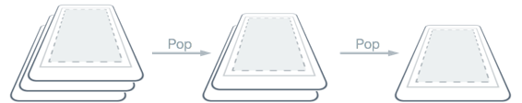
Les types de pages MAUI-NavigationPage
Le retour vers la page précédente se fait avec la méthode Pop/PopAsync
async private void Button_Clicked(object sender, EventArgs e)
{
await Navigation.PopAsync();
}
Le retour vers la page d’accueil se fait avec la méthode PopToRootAsync
async private void Button_Clicked(object sender, EventArgs e)
{
await Navigation.PopToRootAsync();
}

Slide 12
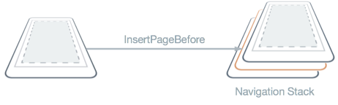
Les types de pages MAUI-NavigationPage
La méthode InsertPageBefore insère une page spécifiée dans la pile de navigation avant une page existante spécifiée
private void Button_Clicked(object sender, EventArgs e)
{
Navigation.InsertPageBefore(new ContentPage(), this);
}

Slide 13
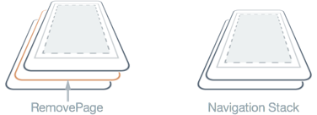
Les types de pages MAUI-NavigationPage
La méthode RemovePage supprime la page spécifiée de la pile de navigation
private void Button_Clicked(object sender, EventArgs e)
{
Navigation.RemovePage(this);
}

Slide 14
Les types de pages MAUI-Page Modale
.NET MAUI prend en charge la navigation de page modale. Une page modale encourage les utilisateurs à effectuer une tâche autonome et ne peut pas être quittée tant que la tâche n’est pas terminée ou annulée
await Navigation.PushModalAsync(new DetailsPage());

Slide 15
La communication des données pendant la naviguation
Il est parfois nécessaire pour une page de transmettre des données à une autre page lors de la navigation, ce là est fait suivant deux techniques
Le passage de données via le constructeur de page
La définition des BindingContext données de la nouvelle page.

Slide 16
Un premier contact avec Naviguation Page

Slide 17
Exercice 1 Essayer la navigation

Slide 18
Exercice 2 La personnalisation de la navigation

Slide 19
Exercice 2 La personnalisation de la navigation pour les tests unitaires

Slide 20
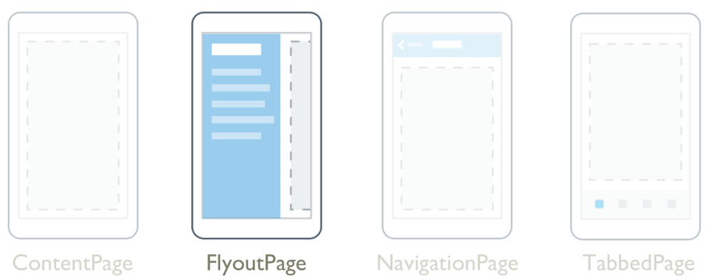
Les caractéristique MAUI-FlyoutPage
La page FlyoutPage est une page qui gère deux pages d’informations associées, généralement une partie représente le master et l’autre les details
FlyoutPage n’est pas compatible avec Shell, une exception sera levée si vous tentez d’utiliser FlyoutPage dans une application Shell

Slide 21
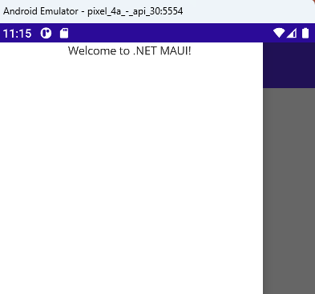
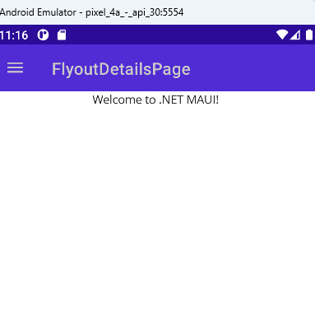
Les types de pages MAUI-FlyoutPage
Le mécanisme de FlyoutPage est simple une fois on comprend comment ça marche
<FlyoutPage …>
<FlyoutPage.Flyout>
<local:FlyoutLMenuPage/>
</FlyoutPage.Flyout>
<FlyoutPage.Detail>
<NavigationPage>
<x:Arguments>
<local:FlyoutDetailsPage/>
</x:Arguments>
</NavigationPage>
</FlyoutPage.Detail>
</FlyoutPage>
Page de contenu
Page de navigation
Page de contenu

Slide 22
Un premier contact avec FalyoutPage

Slide 23
Exercice 3 Création de la page Flyout de deux manières

Slide 24
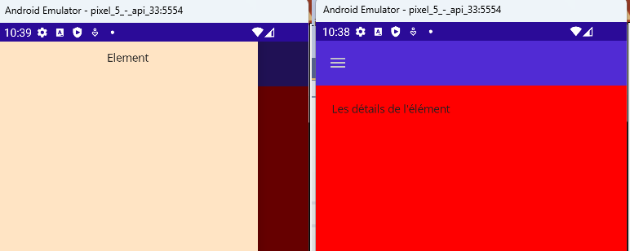
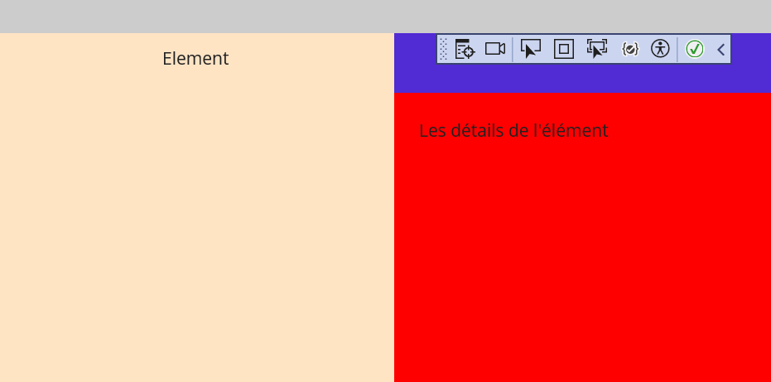
Les types de pages MAUI-FlyoutPage
La page FlayoutPage définit les mise en pages suivantes selon la valeur de la propriété
FlyoutLayoutBehavior
Popover: La page de détails couvre ou couvre partiellement
la page volante, c’est le comportement par défaut et unique
dans les applications Mobile Android et iOS
Split: La page master et la page des détails sont affichées
l’une à côté de l’autre, c’est le comportement par défaut
pour les applications Bureau et les applications IPad/Tablette
Notes:
Code de FlayoutPageDemo:
<?xml version="1.0" encoding="utf-8" ?>
<FlyoutPage xmlns="http://schemas.microsoft.com/dotnet/2021/maui"
xmlns:x="http://schemas.microsoft.com/winfx/2009/xaml"
x:Class="FirstMauiApp.ContentPages.FlyoutPageDemo"
FlyoutLayoutBehavior="SplitOnPortrait"
>
<FlyoutPage.Flyout>
<ContentPage Title="Master" Background="Bisque">
<StackLayout>
<Label Text="Element"
HorizontalOptions="Center"
Margin="10"/>
</StackLayout>
</ContentPage>
</FlyoutPage.Flyout>
<FlyoutPage.Detail>
<NavigationPage>
<x:Arguments>
<ContentPage Background="red">
<VerticalStackLayout>
<Label
Margin="20"
Text="Les détails de l'élément"/>
</VerticalStackLayout>
</ContentPage>
</x:Arguments>
</NavigationPage>
</FlyoutPage.Detail>
</FlyoutPage>
Au niveau de App.xaml.cs :
public partial class App : Application
{
public App()
{
InitializeComponent();
//MainPage = new AppShell();
MainPage = new FlyoutPageDemo();
}
}

Slide 25
Les types de pages MAUI-FlyoutPage-Un exemple pour mieux comprendre
Dans cet exemple on va créer un user story simple composé de quatre pages
Une page principale MainPage FlyoutPage
Une page de menu MenuPage ContentPage
Les pages de détails:
Une page UserPage ContentPage
Une page HomePage UserPage
Une page SettingsPage SettingsPage
Commençons par créer les pages

Slide 26
Les types de pages MAUI-FlyoutPage-Un exemple pour mieux comprendre
Etape 1: On commence par créer les pages de détails HomePage, UserPage et SettingsPage de type ContentPage
Etape 2: On crée un type qui représente les éléments de navigaltion
Etape 3: On crée la page de menu MenuPage de type ContentPage également
public class FlyoutPageItem
{
public string Title { get; set; }
public string Icon { get; set; }
public override string ToString()=> Title ?? string.Empty;
}

Slide 27
Les types de pages MAUI-FlyoutPage-Un exemple pour mieux comprendre
Etape 4: La page MenuPage doit définir le contenu XAML suivant, qui définit les éléments de menu:
<CollectionView x:Name="collectionView"
x:FieldModifier="public"
SelectionMode="Single">
<CollectionView.ItemsSource>
<x:Array Type="{x:Type local:FlyoutPageItem}">
<local:FlyoutPageItem Title="Home"
IconSource="home.png"/>
<local:FlyoutPageItem Title="User"
IconSource="user.png"/>
<local:FlyoutPageItem Title="Settings"
IconSource="settings.png"/>
</x:Array>
</CollectionView.ItemsSource>
</CollectionView>

Slide 28
Les types de pages MAUI-FlyoutPage-Un exemple pour mieux comprendre
Etape 5: Il faut ensuite définir la page principale MainPage
Faire une référence
vers la page de menu
<FlyoutPage …>
<FlyoutPage.Flyout>
<local:MenuPage x:Name="menuPage"/>
</FlyoutPage.Flyout>
<FlyoutPage.Detail>
<NavigationPage>
<x:Arguments>
<local:HomePage />
</x:Arguments>
</NavigationPage>
</FlyoutPage.Detail>
</FlyoutPage>
Définir la page de détails par défaut
Notes:
<FlyoutPage xmlns="http://schemas.microsoft.com/dotnet/2021/maui"
xmlns:local="clr-namespace:FlyoutPageProject"
xmlns:x="http://schemas.microsoft.com/winfx/2009/xaml"
x:Class="FlyoutPageProject.MainPage">
<FlyoutPage.Flyout>
<local:MenuPage x:Name="menuPage"/>
</FlyoutPage.Flyout>
<FlyoutPage.Detail>
<NavigationPage>
<x:Arguments>
<local:HomePage />
</x:Arguments>
</NavigationPage>
</FlyoutPage.Detail>
</FlyoutPage>

Slide 29
Les types de pages MAUI-FlyoutPage-Un exemple pour mieux comprendre
Etape 6: Toujours au niveau de la page principale MainPage on définit le mécanisme de navigation
public partial class MainPage : FlyoutPage
{
public MainPage()
{
InitializeComponent();
menuPage.collectionView.SelectionChanged += CollectionView_SelectionChanged;
}
private void CollectionView_SelectionChanged(object sender, SelectionChangedEventArgs e)
{
var item = e.CurrentSelection.FirstOrDefault() as FlyoutPageItem;
if (item != null)
{
if (!((IFlyoutPageController)this).ShouldShowSplitMode)
IsPresented = false;
switch (item.Title)
{
case "Home":
Detail = new NavigationPage(new HomePage());
break;
case "User":
Detail = new NavigationPage(new UserPage());
break;
case "Settings":
Detail = new NavigationPage(new SettingsPage());
break;
}
}
}
}

Slide 30
Les types de pages MAUI-FlyoutPage-Un exemple pour mieux comprendre
Le gestionnaire des événements permet de lancer le contenu qui correspond à la séléction
private void CollectionView_SelectionChanged(object sender, SelectionChangedEventArgs e)
{
var item = e.CurrentSelection.FirstOrDefault() as FlyoutPageItem;
if (item != null)
{
if (!((IFlyoutPageController)this).ShouldShowSplitMode)
IsPresented = false;
switch (item.Title)
{
case "Home":
Detail = new NavigationPage(new HomePage());
break;
case "User":
Detail = new NavigationPage(new UserPage());
break;
case "Settings":
Detail = new NavigationPage(new SettingsPage());
break;
}
}
}

Slide 31
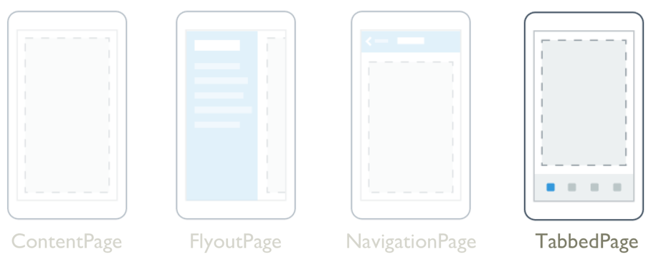
Les types de pages MAUI-TabbedPage
Il y a quatre types de pages MAUI
La page TabbedPage gère une collection d’enfants de type Page dont un seul est entièrement visible à la fois
Chaque enfant est un ContentPage et lorsque son onglet est sélectionné, le contenu de la page s’affiche
La page de type NavigationPage n’est pas compatible avec Shell, une exception sera levée si vous tentez d’utiliser NavigationPage dans une application Shell

Slide 32
Les types de pages MAUI-Exemple
Voici à présent un exemple de TabbedPage
<?xml version="1.0" encoding="utf-8" ?>
<TabbedPage …
SelectedTabColor="Red"
UnselectedTabColor="Gray"
BackgroundColor="Yellow"
BarTextColor="Blue"
x:Class="TabbedPageProject.MainPage">
<ContentPage Title="Home" IconImageSource="home.png">
<Label Text="Le contenu de la page d'acceuil"/>
</ContentPage>
<ContentPage Title="User" IconImageSource="user.png">
<Label Text="Le contenu de la page user"/>
</ContentPage>
<ContentPage Title="Settings" IconImageSource="settings.png">
<Label Text="Le contenu de la page des paramètres"/>
</ContentPage>
</TabbedPage>
Notes:
<?xml version="1.0" encoding="utf-8" ?>
<TabbedPage xmlns="http://schemas.microsoft.com/dotnet/2021/maui"
xmlns:x="http://schemas.microsoft.com/winfx/2009/xaml"
xmlns:local="clr-namespace:TabbedPageProject"
SelectedTabColor="Red"
UnselectedTabColor="Gray"
BackgroundColor="Yellow"
BarTextColor="Blue"
x:Class="TabbedPageProject.MainPage">
<ContentPage Title="Home" IconImageSource="home.png">
<Label Text="Le contenu de la page d'acceuil"/>
</ContentPage>
<ContentPage Title="User" IconImageSource="user.png">
<Label Text="Le contenu de la page user"/>
</ContentPage>
<ContentPage Title="Settings" IconImageSource="settings.png">
<Label Text="Le contenu de la page des paramètres"/>
</ContentPage>
</TabbedPage>

Slide 33
Injection de service directement au niveau d’une page
L’inversion de contrôle se fait au niveau de la classe App tout d’abord pour rendre le service disponible
public partial class App : Application
{
public static IServiceProvider Services { get; private set; }
public App(IServiceProvider services)
{
InitializeComponent();
MainPage = new AppShell();
Services = services;
}
}

Slide 34
Injection de service directement au niveau d’une page
Il faut commencer par définir le service sous forme d’interface et classe
public interface IService
{
void Fonction();
}
public class Service : IService
{
public void Fonction()
{
//Definir la fonctionalité
}
}

Slide 35
Injection de service directement au niveau d’une page
Ensuite, il faut instancier le service avec un cycle de vie Singleton au niveau de la classe MauiProgram.cs
public static MauiApp CreateMauiApp()
{
var builder = MauiApp.CreateBuilder();
builder
.UseMauiApp<App>()
.ConfigureFonts(fonts =>
{
fonts.AddFont("OpenSans-Regular.ttf", "OpenSansRegular");
fonts.AddFont("OpenSans-Semibold.ttf", "OpenSansSemibold");
});
builder.Services.AddSingleton<IService,Service>();
return builder.Build();
}

Slide 36
Injection de service directement au niveau d’une page
Ensuite, il faut définir le service comme un champs privée au niveau de la page cible
public partial class MainPage : ContentPage
{
private IService _service;
Et puis invoquer le service
_service=App.Services.GetService<IService>();

Slide 37
Un premier contact avec Tabbed Page

Slide 38
Exercice Exploration des membres de TabbedPage

